Slide 1

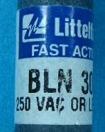
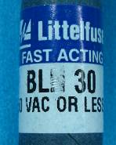
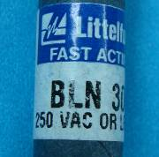
TITULO:
CRITERIOS DE ACEPTACION PARA LA ETIQUETA
ACEPTABLE
Letras de la etiqueta completas y claras
NO ACEPTABLES
Letras de la etiqueta incompletas o ilegibles
No. VISUAL: M1-PRD31-0050A-MIA436
FECHA: 01/Diciembre/2016
REVISION: A
PAGINA: 1 DE 1
Forma No. M1-DC40-0002A-IBU464
Rev. A
Emisión 10/16

